Slide 1


Data Analytics para la toma de decisiones
Aplicación para la recomendación de apuestas de tenis Basada en algoritmos de Machine Learning
Fernando Díaz Loo

Slide 2
01
OBJETIVO DEL PROYECTO
02
DESAFÍOS
03
TRABAJOS RELACIONADOS
04
ENFOQUE Y RESULTADOS
05
IMPACTO
CONTENIDO

Slide 3

OBJETIVO DEL PROYECTO
Probar diferentes modelos de ML
Usar modelos para generar una estrategia de apuestas
Regresión Logística
Logit Boost
Redes Neuronales
Random Forest
Que resulte más efectiva que el juicio experto
Mejorar métricas respecto a otras investigaciones
Generar rentabilidad a partir de un Producto de Datos
Aplicación que pueda venderse como suscripción a usuarios
Gupta, 2022
Wilkens, 2021

Slide 4
DESAFÍOS
Los datos de tenis pueden incluir características que varían en diferentes escalas. Por ejemplo, la posición en el ranking es discreta, mientras que sus estadísticas son continuas
Se encontraron algunas dificultades en hacer el cruce con el dataset de apuestas: diferentes formatos de nombres; diferentes nombres de torneos, debido a auspicios
Los algoritmos implementados en investigaciones previas llegar a una precisión desde 59 hasta 72%, por lo que hay potencial de mejora
El comportamiento de los jugadores varía significativamente entre torneos, por importancia y localidad, y también considerando al rival

Slide 5

TRABAJOS ANTERIORES RELACIONADOS
“Tennis match prediction using machine learning,” International Journal of Research Publication and Reviews, Gupta, 2022:
Redes Neuronales
Accuracy: 79%
“Sports prediction and betting models in the machine learning age: The case of tennis,” Journal of Sports Analytics, Wilkens, 2021
Random Forest
Accuracy: 69%

Slide 6
RECOLECCIÓN DE DATOS
03
It is the red planet
It was named after a god
It is the coldest planet

Slide 7
PREPROCESAMIENTO DE DATA
Toda la data
Se cuenta con la información histórica desde 1991. Cada registro corresponde a un partido jugado.
104,682 registros
Años: 2005-2023
Se consideró pertinente utilizar únicamente los últimos 18 años
54,809 registros
Sin torneo Davis
En el análisis exploratorio se encontró que esta variable no impacta y usualmente el torneo no es considerado importante dentro del circuito.
49,834 registros
Tratamiento
Missing Values
Trasnformaciones
adicionales
Categóricas
Moda
Numéricas
Promedio
Categóricas
Variables Dummy
Numéricas
Normalización Min-Max

Slide 8
CREACIÓN DEL TARGET
Nombre del Ganador | Ránking del Ganador | Nombre del Perdedor | Ránking del Perdedor
Roger Federer | 1 | Rafael Nadal | 2
Luis Horna | 119 | Andy Murray | 5
Nombre de Jugador 1 | Ránking del Jugador 1 | Nombre del Jugador 2 | Ránking del Jugador 2 | Target
Roger Federer | 1 | Rafael Nadal | 2 | 1
Andy Murray | 5 | Luis Horna | 119 | 0
De manera aleatoria, se dividió el Dataset en dos grupos (50%):
El primero con el orden intacto y el otro con el orden invertido entre ‘Jugador 1’ y ‘Jugador 2’

Slide 9
FEATURE ENGINEERING
Win Rate - Superficie
Win Rate – Nivel del Torneo
Creación de Target
% de partidos ganados en la superficie del Partido previo al registro
Randomización de Ganador y Perdedor como Jugador 1 y 2
% de partidos ganados en el mismo tipo de torneo previo al registro
Estadísticas de los últimos 5 partidos
Histórico entre Jugadores
Win Rate - Torneo
% de partidos ganados en el mismo torneo previo al registro
% de partidos ganados por el jugador 1 vs el jugador 2 previo al registro
Estadísticas de los jugadores en partidos previo al registro

Slide 10
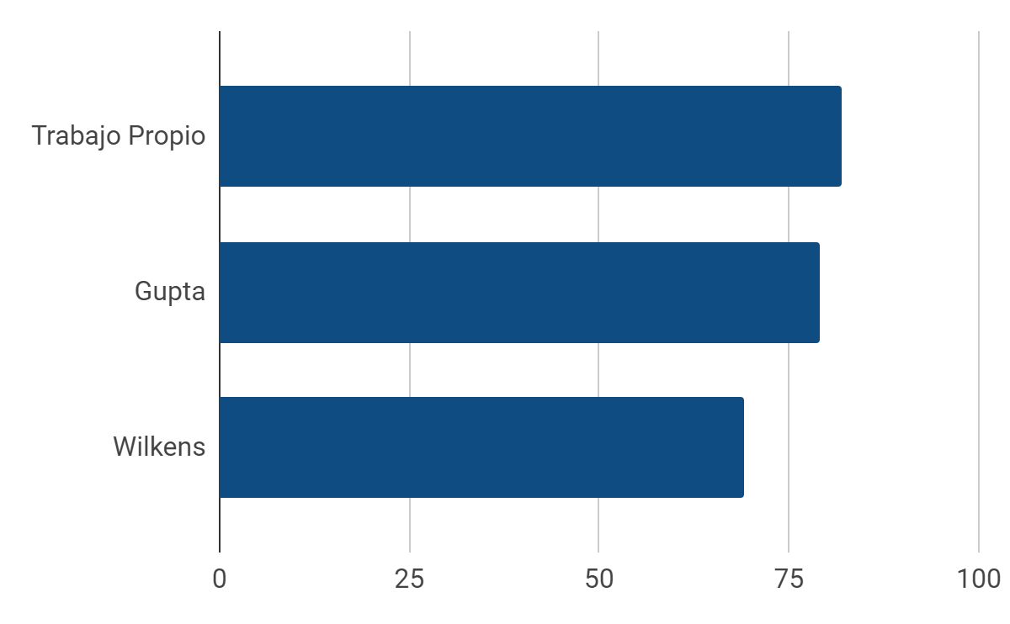
MODELAMIENTO Y EVALUACIÓN
Comparación de Accuracy
82%
81%
Modelos implementados
80%
Regresión Logística
Random Forest
82%
79%
80%
69%
Logit Boost
Neural Network

Slide 11
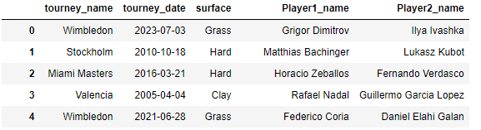
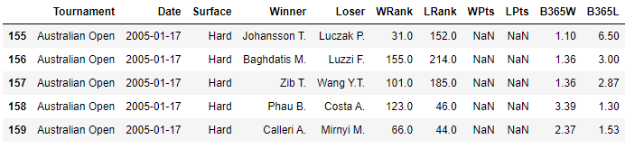
IMPACTO
Dataset de partidos históricos de Tenis
Fuente: Jeff Sackman
Dataset de cuotas de BET365
Fuente: tennis-data.co.uk
Se encontraron algunas dificultades en hacer el cruce con el dataset de apuestas:
Diferentes formatos de nombres, que se intentaron estandarizar con Expresiones Regulares
Diferentes fechas, para el primera caso se muestra la fecha de inicio del torneo, y en el Segundo caso, la fecha del Partido
Diferentes nombres de torneos, debido a auspicios

Slide 12
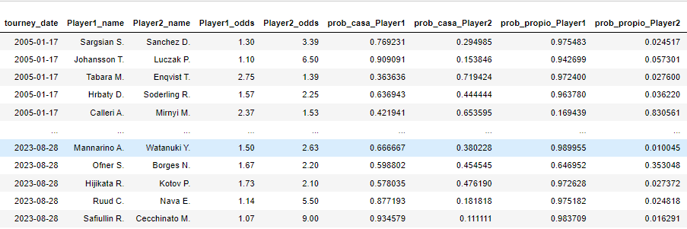
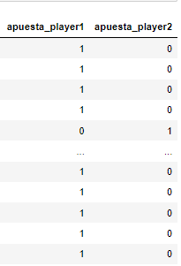
IMPACTO
Matriz final – Torneos Grand Slam
Fuente: tennis-data.co.uk – BET365
PlayerX_odds: cuota que paga la casa de apuestas
Prob_casa_PlayerX: probabilidad calculada de las casas de apuestas
Prob_propio_PlayerX: probabilidad calculada con modelo propio
Apuesta_playerX: 1 si debo apostar al jugador y 0 si no debo apostar
Se pudo hacer la simulación con los 540 partidos en los que se pudo hacer el cruce.
De estos partidos se ganó en 451 y se perdió en 89 partidos

Slide 13

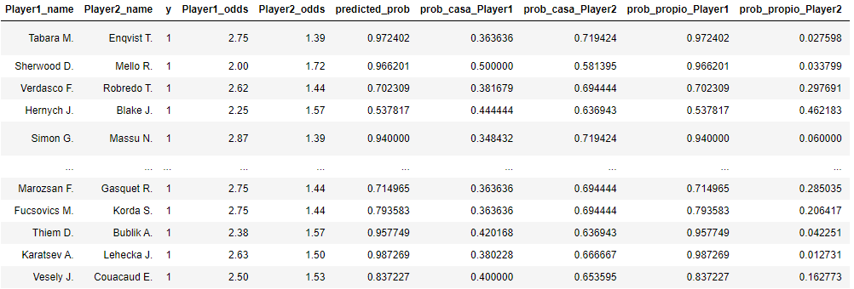
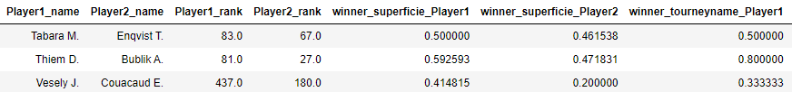
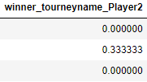
Existen 114 partidos en los que no ganó el favorito, y nuestro modelo nos hizo ganar
3 ejemplos en los que el jugador que recomendó nuestro modelo no era el “favorito”

